Slide 1
Проект благоустройство участка группы «Ёжики»
«Какую громадную, ни с чем несравнимую роль играет в воспитании детей обстановка, среди которой они живут. Тот, кому удается создать такую обстановку, облегчит свой труд в высшей степени».
Тихеева Е.И.

Slide 2
АКТУАЛЬНОСТЬ
Одной из важнейших задач дошкольного воспитания является создание в дошкольном учреждении благоприятного психологического климата. Этому способствуют гуманизация среды ДОУ, создание интерьеров, фасадов, фрагментов участка, по характеру напоминающих жилую среду.
Основным принципом создания соответствующей среды для детей является выделение ее развивающего начала. Среда детского учреждения должна содержать пространственные и предметные стимулы творческого и эмоционального развития ребенка и, кроме того, быть динамичной, не допуская привыкания к однообразию.
Окружающая среда призвана обеспечить детям возможность развиваться, для этого ее необходимо периодически изменять. Таким образом, благоустройство решает задачи эстетического, умственного, нравственного и физического воспитания детей.

Slide 3
ГИПОТЕЗА
Методически грамотная организация развивающей среды не только внутри дошкольного учреждения, но и на его территории, позволит содействовать развитию психических процессов детей дошкольного возраста, усвоению обязательных знаний, умений, норм, правил безопасного поведения, приобщению детей к природе, формированию нравственных и эстетических начал, большей социализации.

Slide 4
ПРОБЛЕМА, ЦЕЛЬ, ЗАДАЧИ
Проблема:
Состояние детской площадки не соответствует требованиям.
Цель: создание эмоционально-благоприятных условий пребывания детей в дошкольном учреждении через благоустройство территории и организации экосистемы детского сада. Благоустройство территории участка.
Задачи:
— Объединение усилий родителей и сотрудников дошкольного учреждения по благоустройству прогулочной площадки;
— создание своего образа участка на территории МКДОУ;
— создание комфортных условий для развития личности ребенка;
— активизация творческого потенциала родителей и педагогов;
— воспитание бережного отношения к окружающему миру.
— оборудовать участок ДОУ в соответствии с современными, санитарно – эпидемиологическими требованиями и методическими рекомендациями по проведению летней оздоровительной работы с детьми.
— создание единого пространства детей, родителей, педагога.

Slide 5
План реализации проекта.
План реализации проекта.
1 этап – подготовительный
— родительское собрание;
— анализ состояния участка детского сада и существующих проблем;
— постановка целей и задач;
— разработка проекта;
— привлечение родителей;
— определение объема работы;
— сбор бросового материала.
Так как наша группа на данный момент является младшей, участок после детей 6-7 лет пришел в негодность. Проанализировав состояние участка, мы поняли, что необходимо общими усилиями с родителями его благоустроить. Было решено создать проект, который бы решал эту задачу.

Slide 6
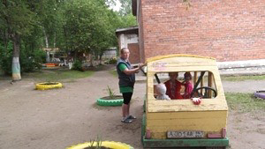
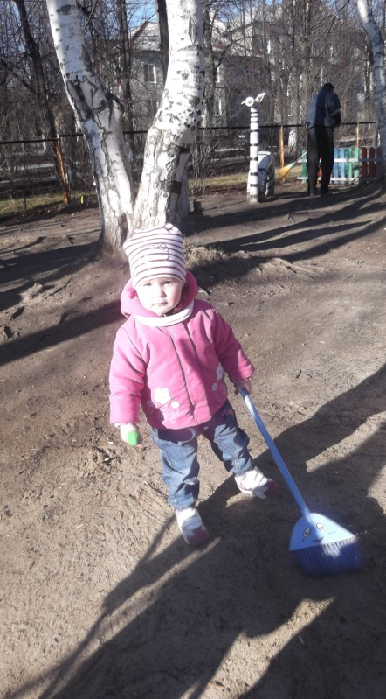
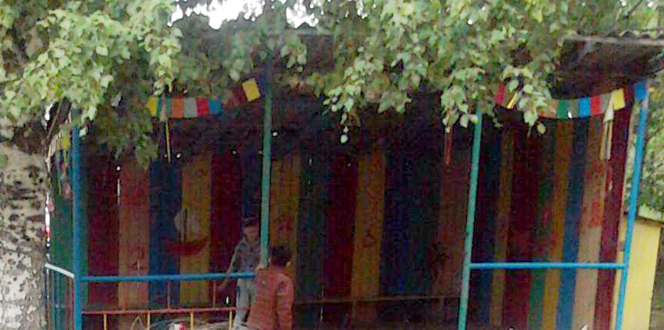
Участок до преобразований

Slide 7
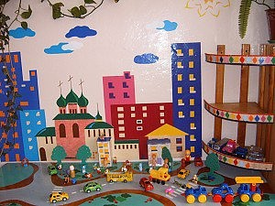
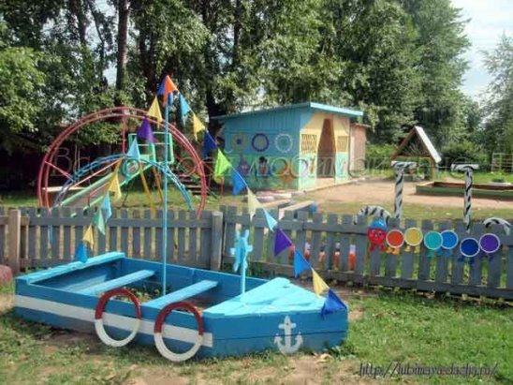
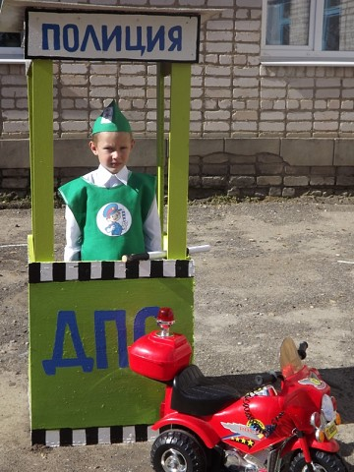
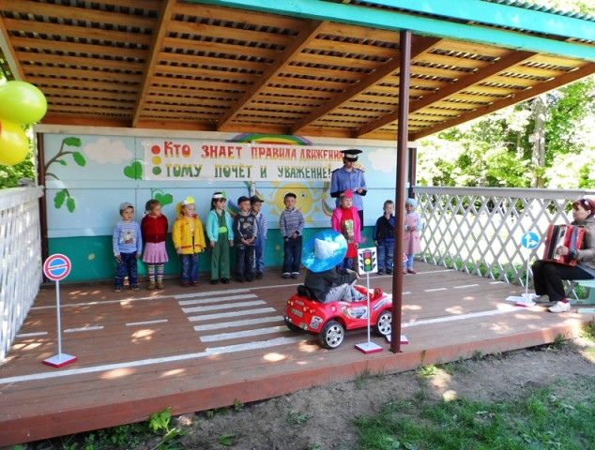
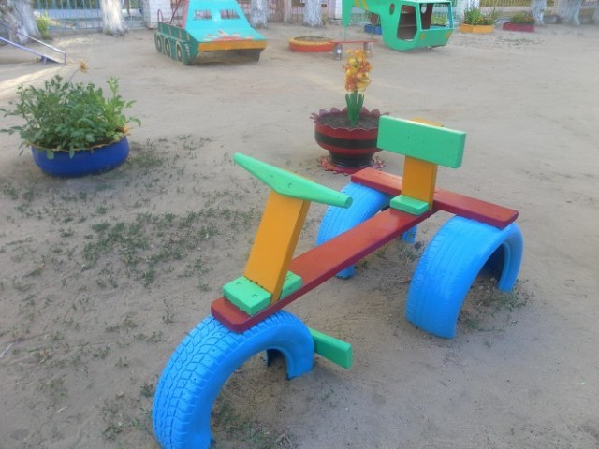
Образ будущего участка. Вместе с родителями мы обсуждали образ будущего участка. Родители активно делились идеями, находили оригинальные решения. Составление карты — схемы создания участка. Работа с Интернет-ресурсами.

Slide 8
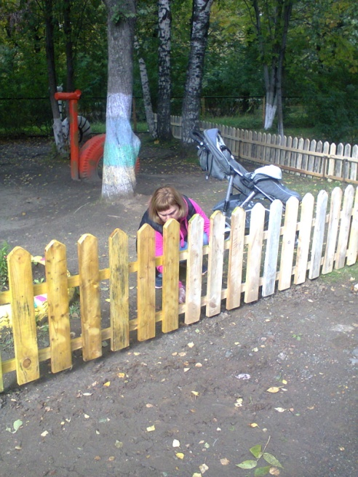
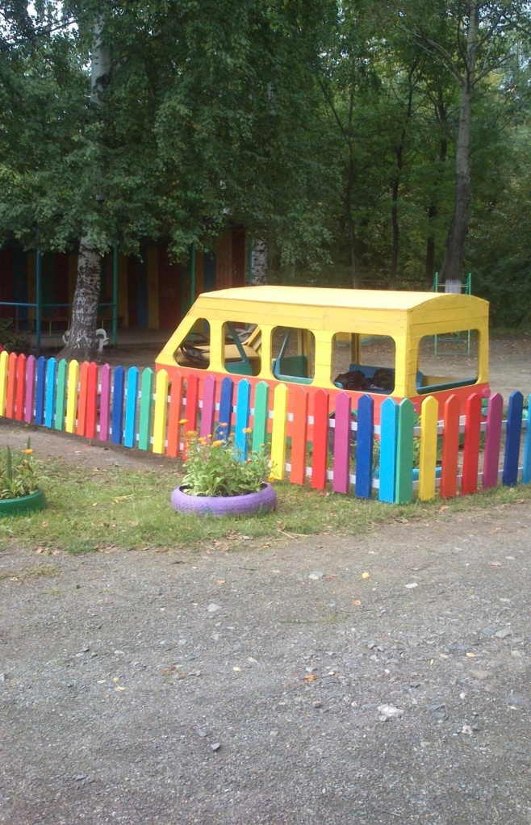
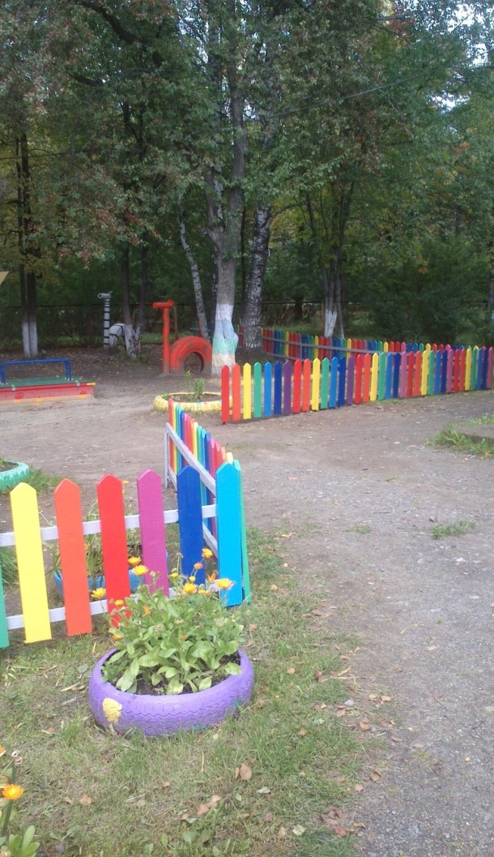
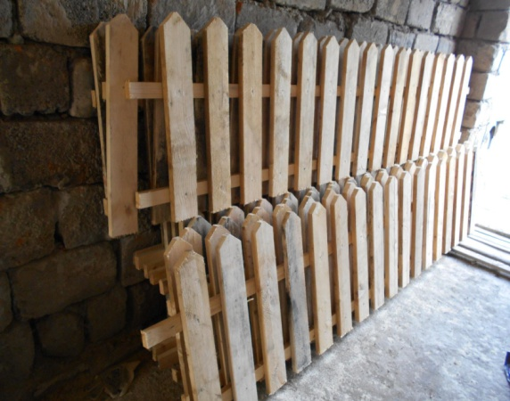
Участок огорожен красивым и ярким заборчиком

Slide 9
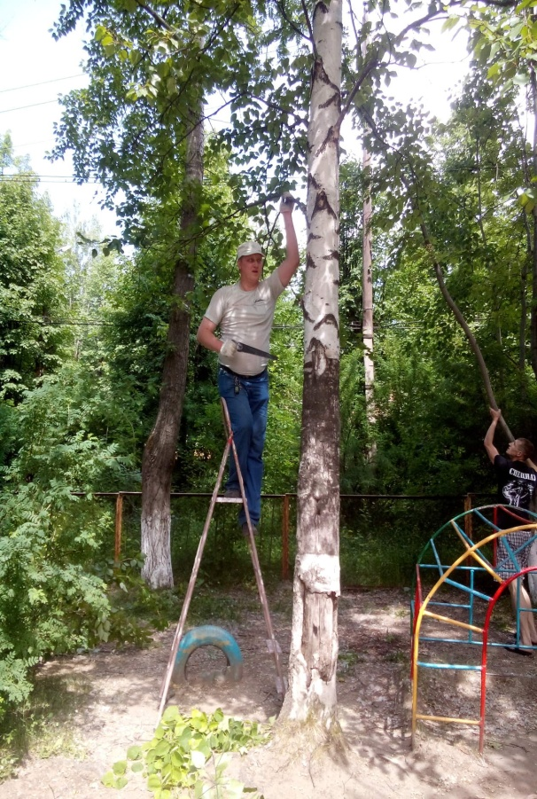
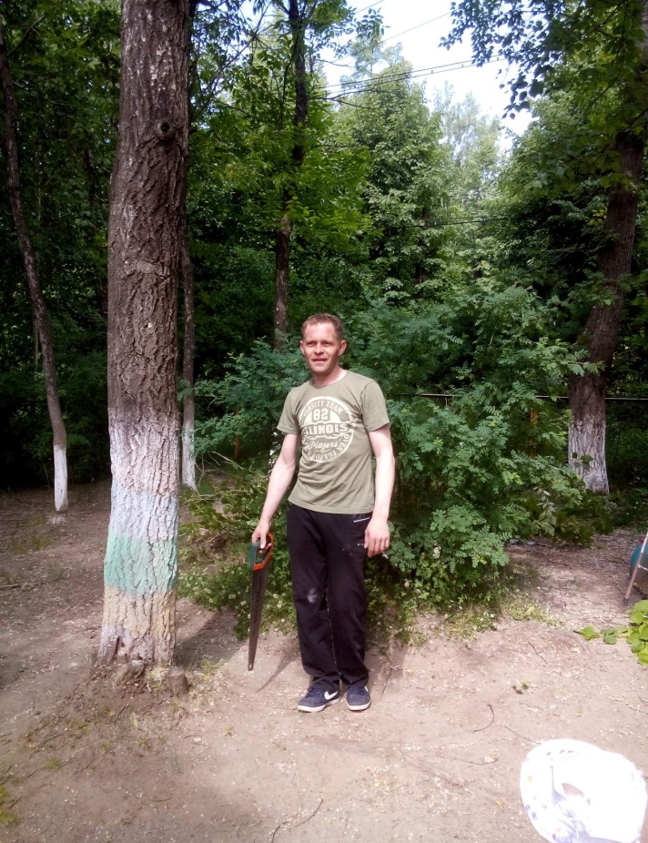
Спилены сухие ветки деревьев и кустарников

Slide 10
Перекрыта и отремонтирована крыша веранды, и эстетически оформлены стены.
БЫЛО
СТАЛО

Slide 11
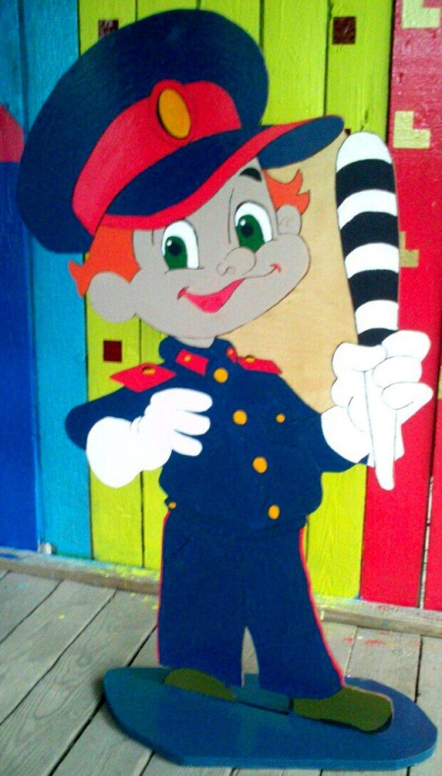
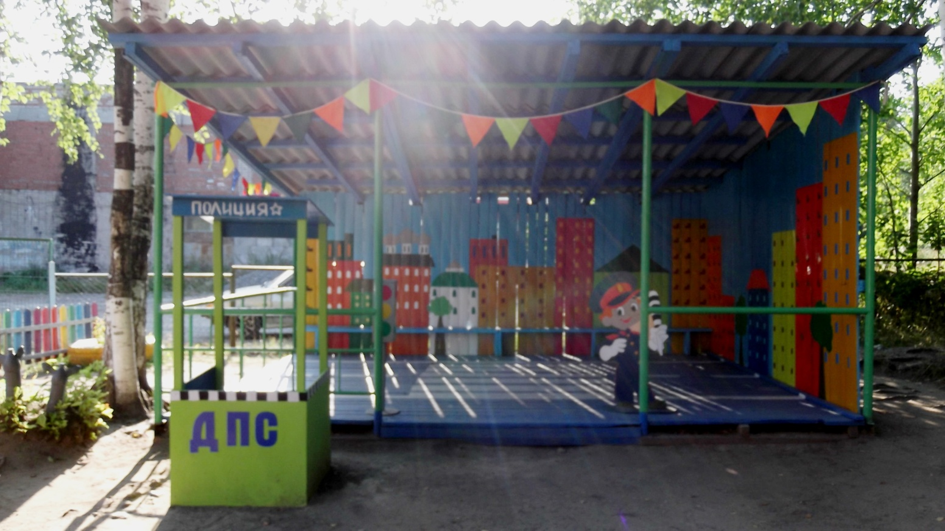
Веранда превратилась в улицу города со светофором и постовой службой, детей встречает маленький инспектор ДПС

Slide 12
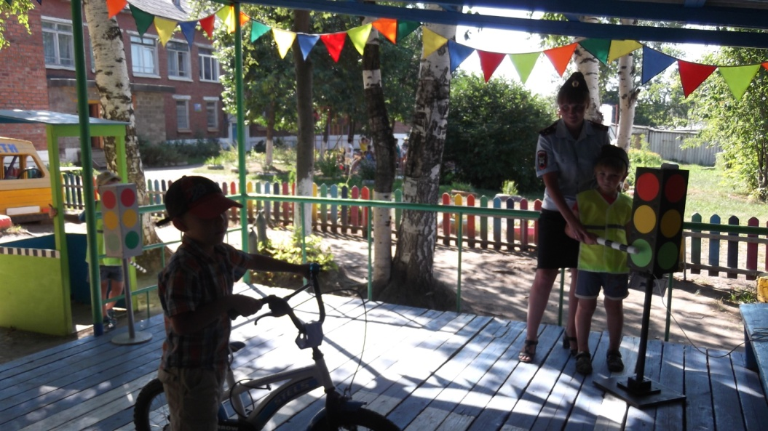
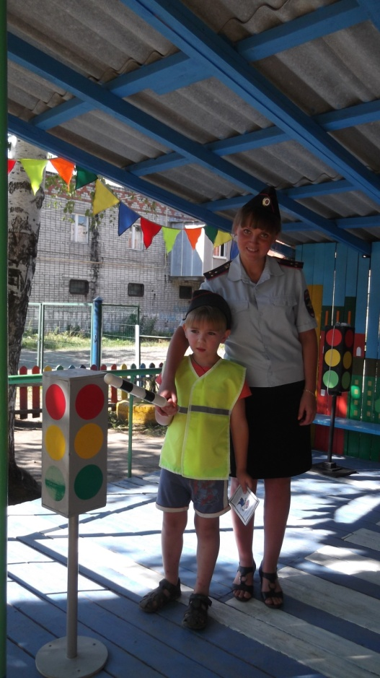
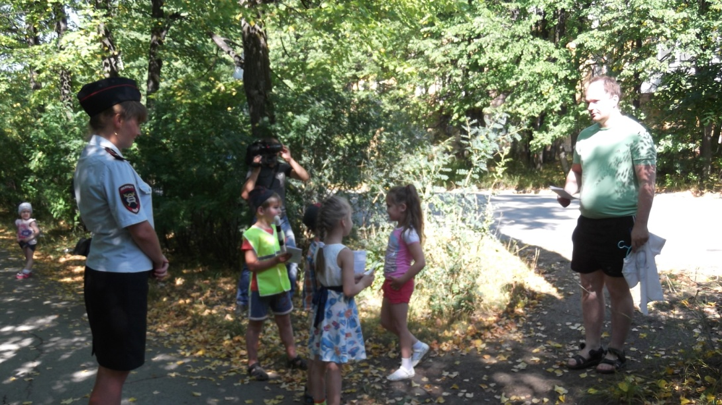
Игра с инспектором ГИБДД

Slide 13
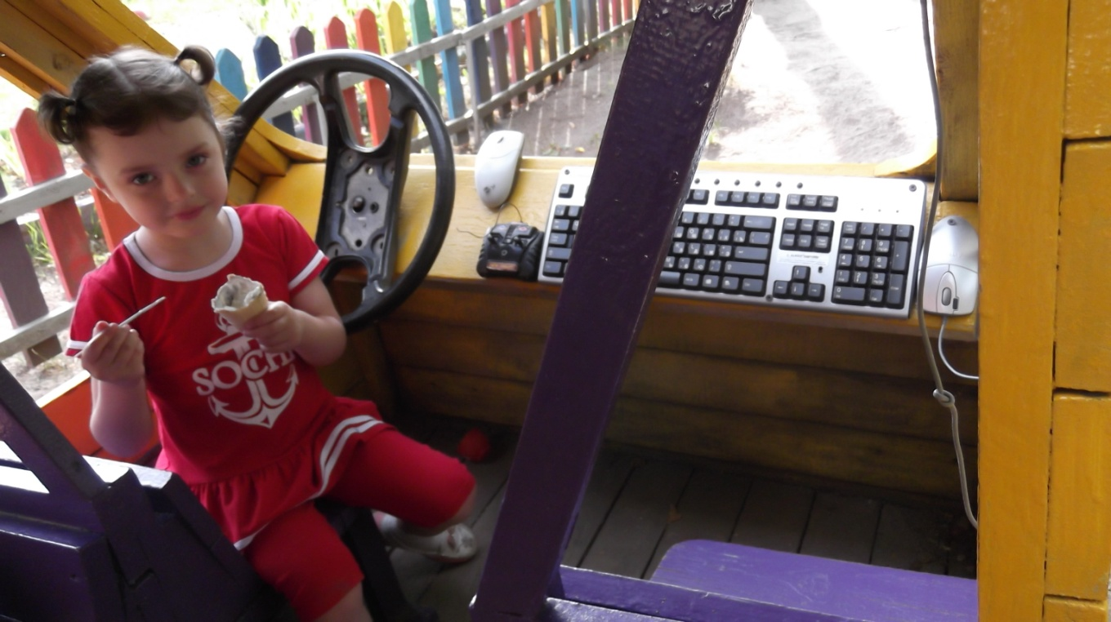
Автобус с электронным управлением
БЫЛО
СТАЛО

Slide 14
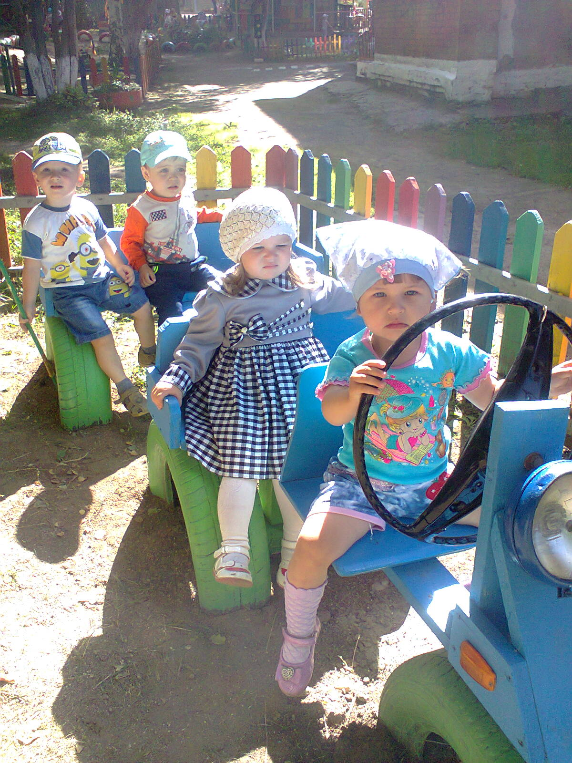
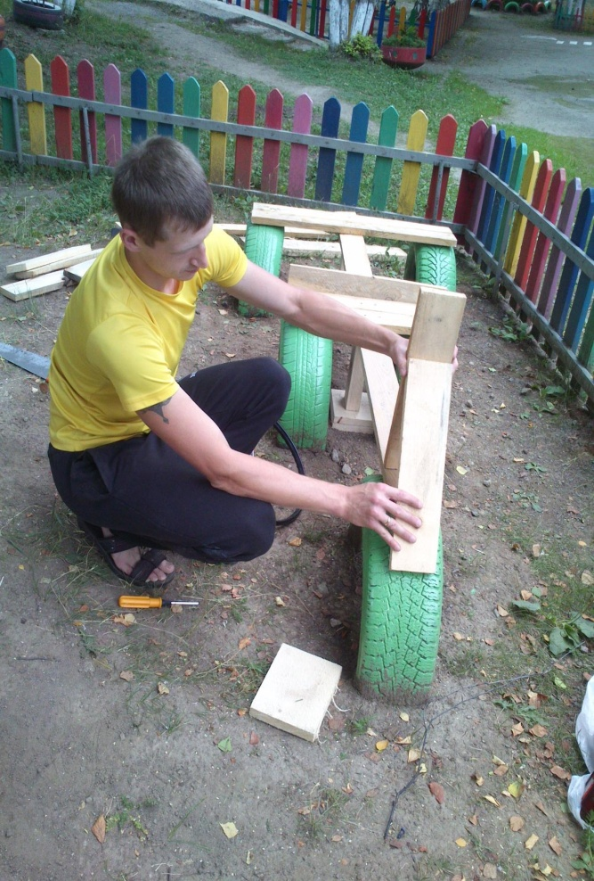
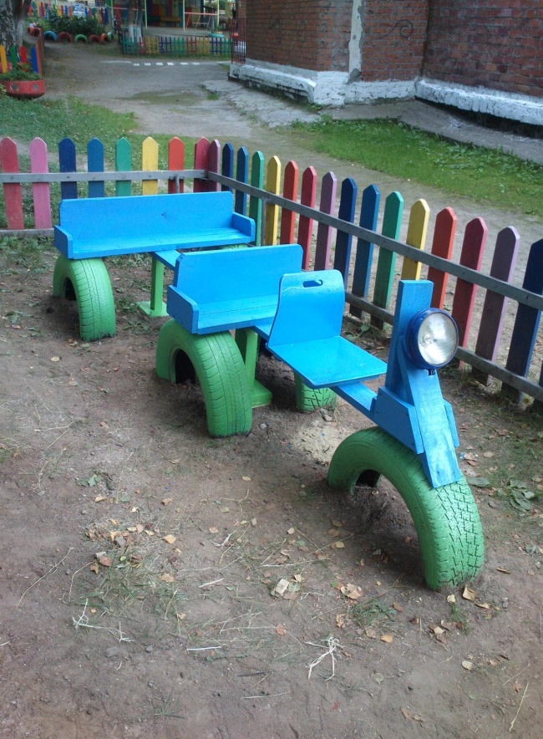
Смастерили новый МОТОРОЛЛЕР

Slide 15
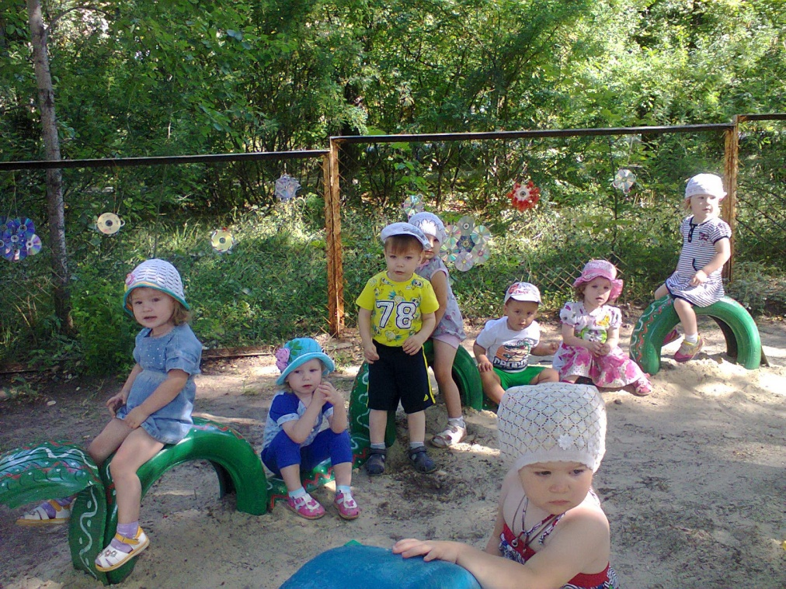
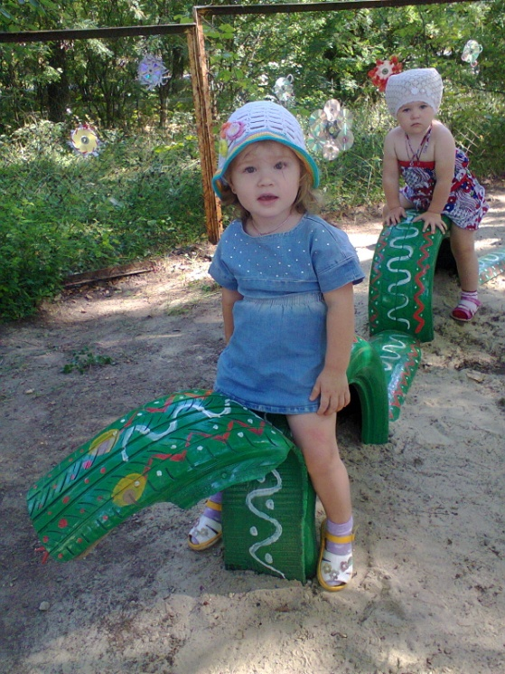
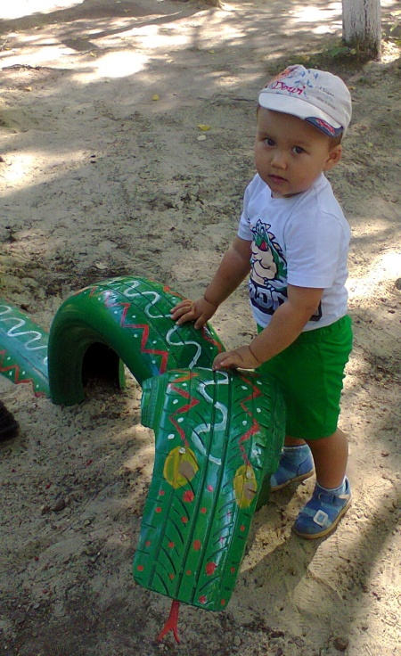
В нашем зоопарке поселилась большая зеленая змея

Slide 16
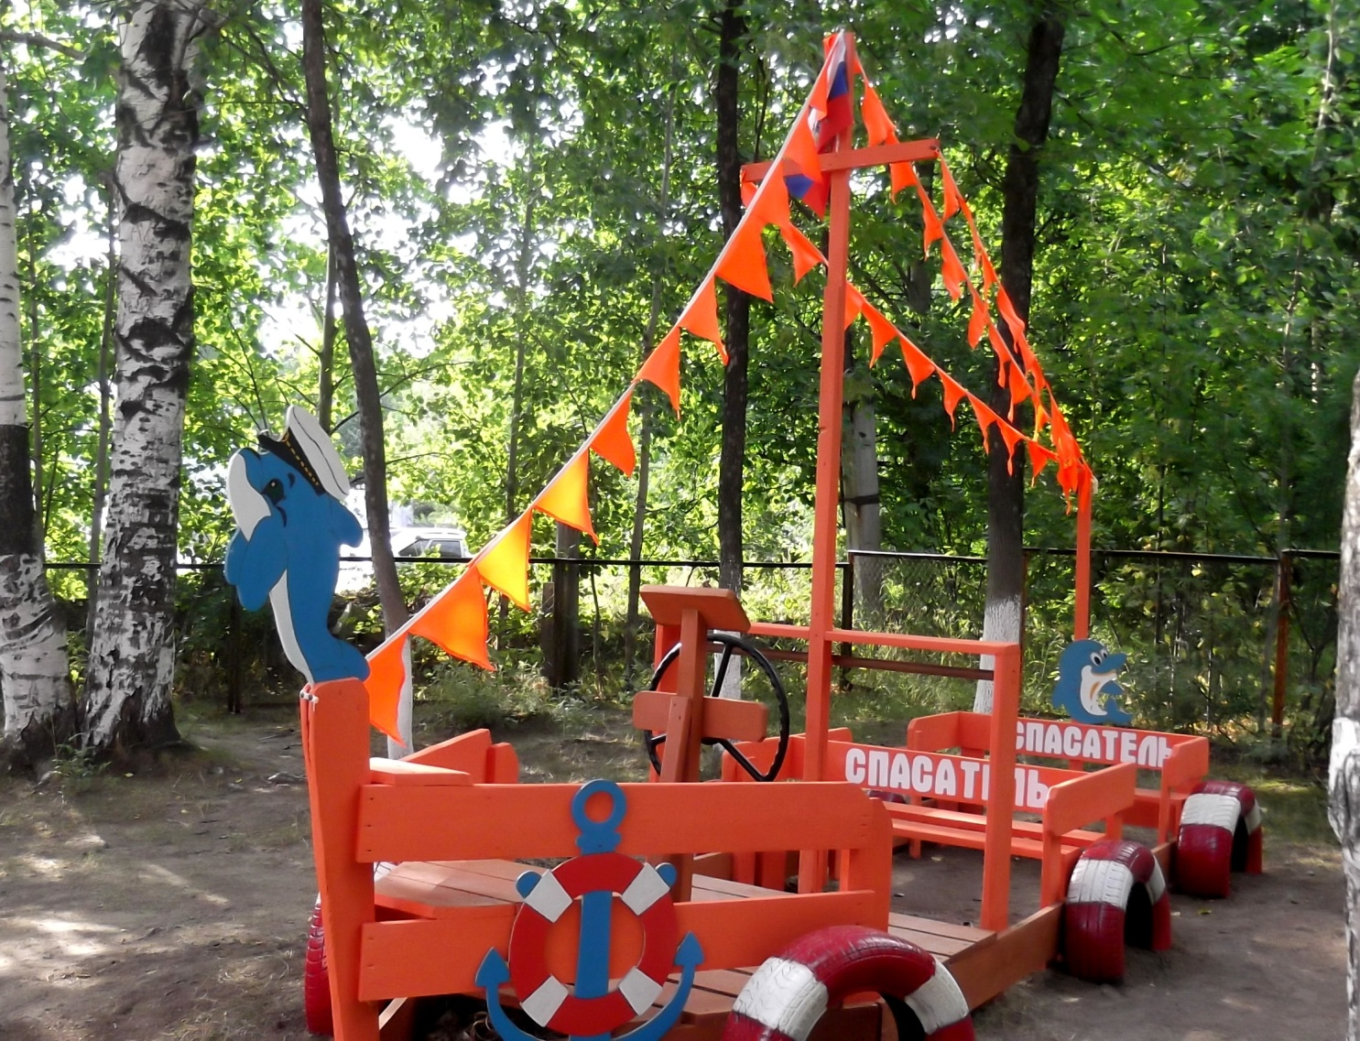
Сконструирован современный спасательный корабль

Slide 17
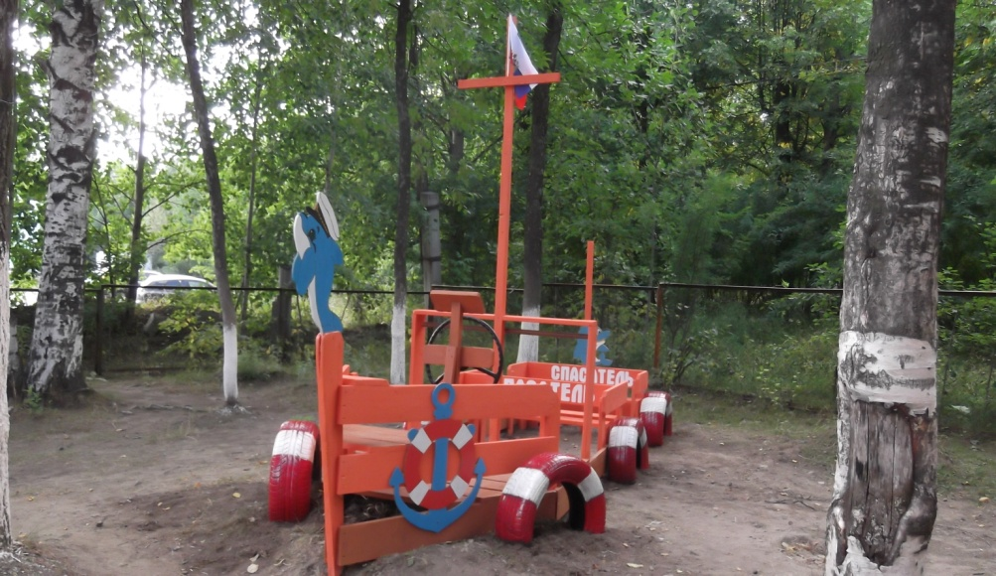
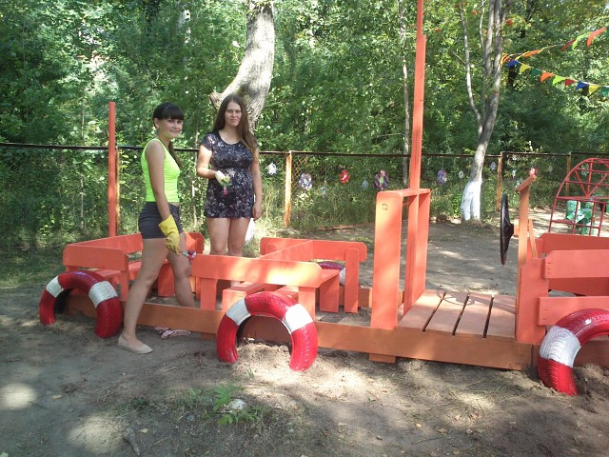
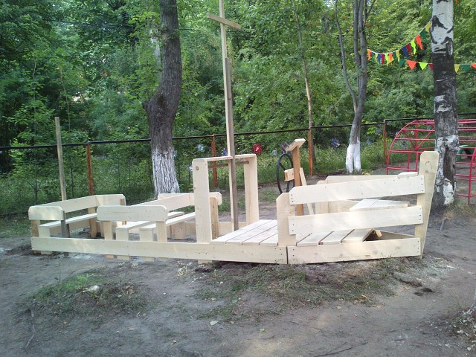

Slide 18
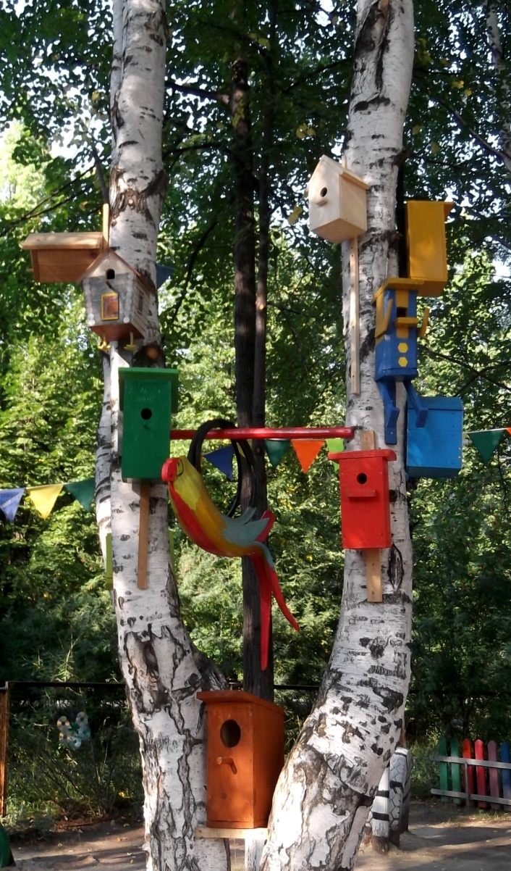
Акция "Кормушка для пичужки" помогла объединить детей и взрослых в желании оказать помощь птицам и бережно относиться к природе.
стало
было

Slide 19
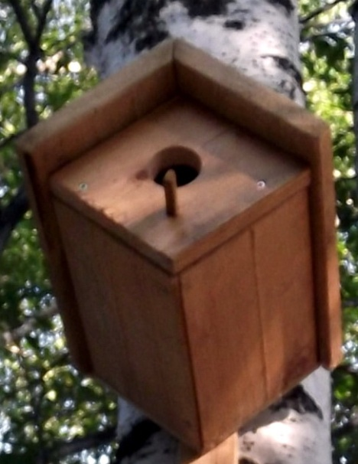
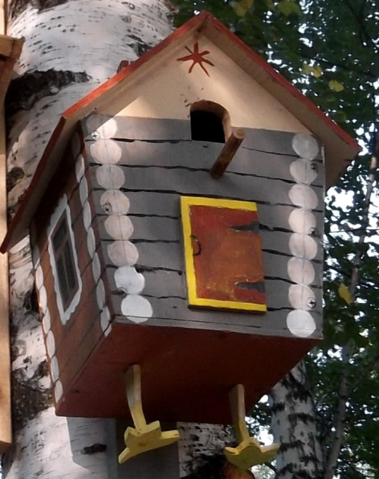
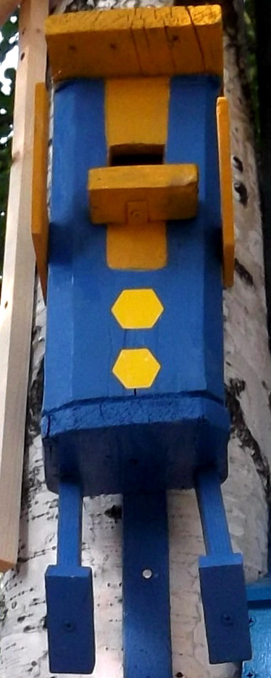
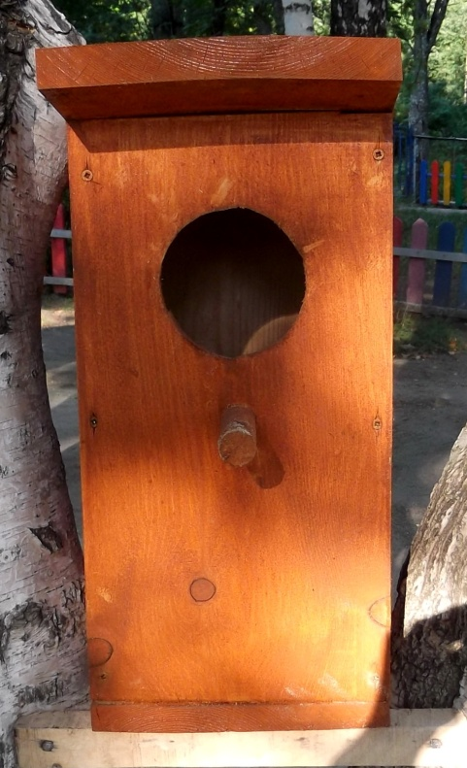
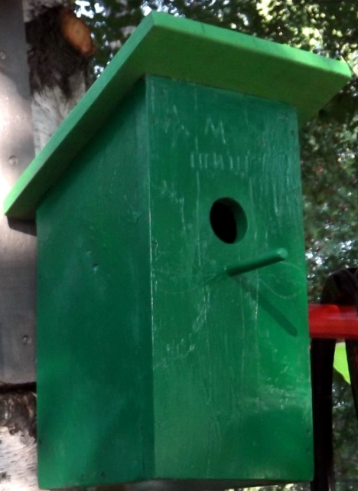
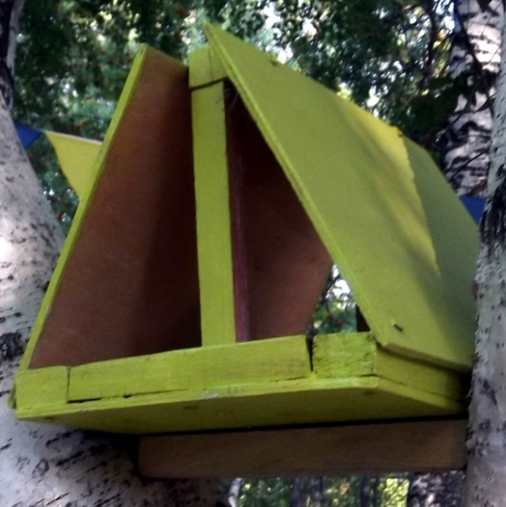
Птичьи домики

Slide 20
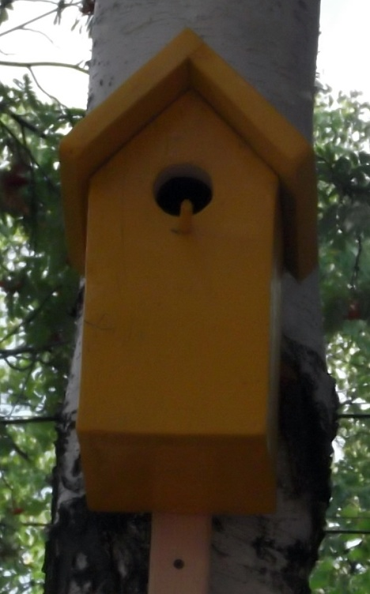
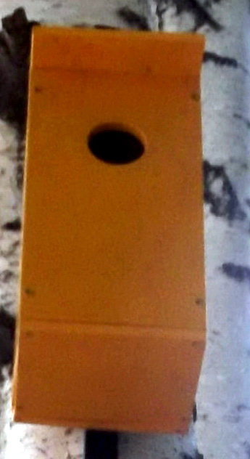
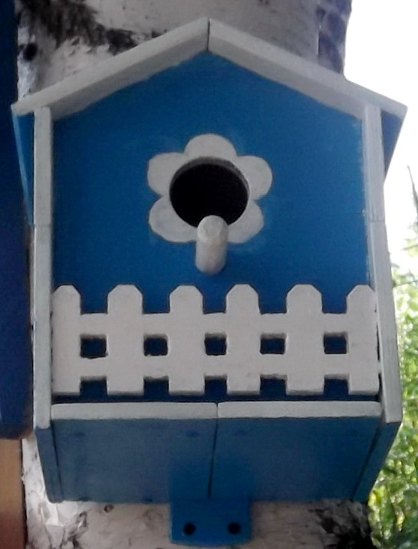
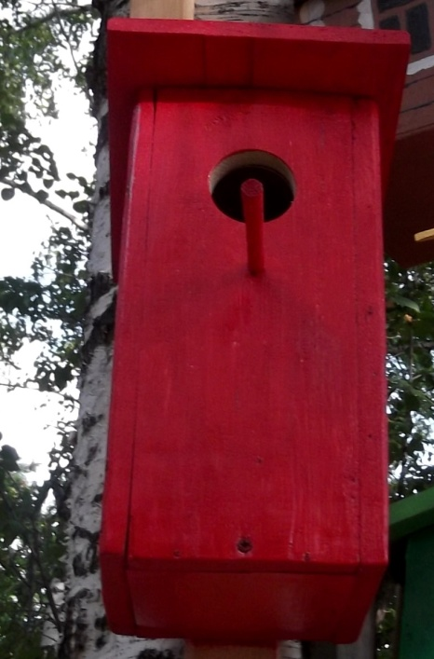
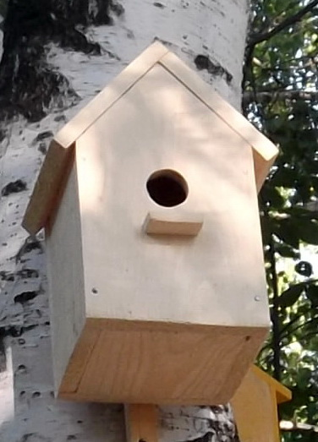
Птичьи домики

Slide 21
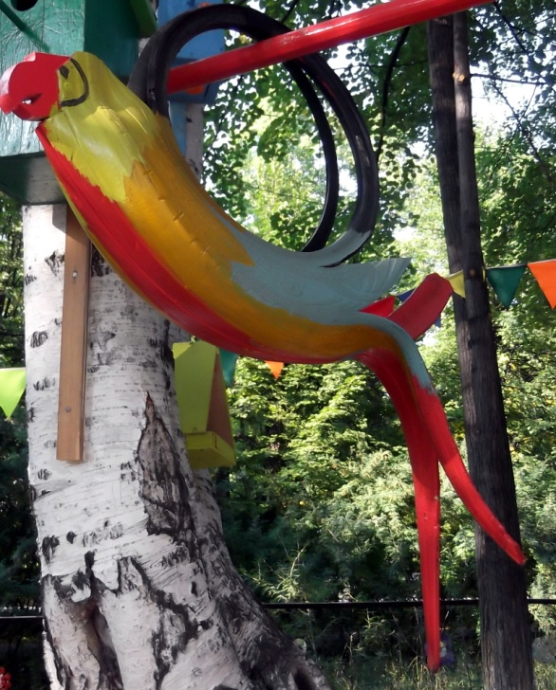
Ждём благодарное щебетание птичек.

Slide 22
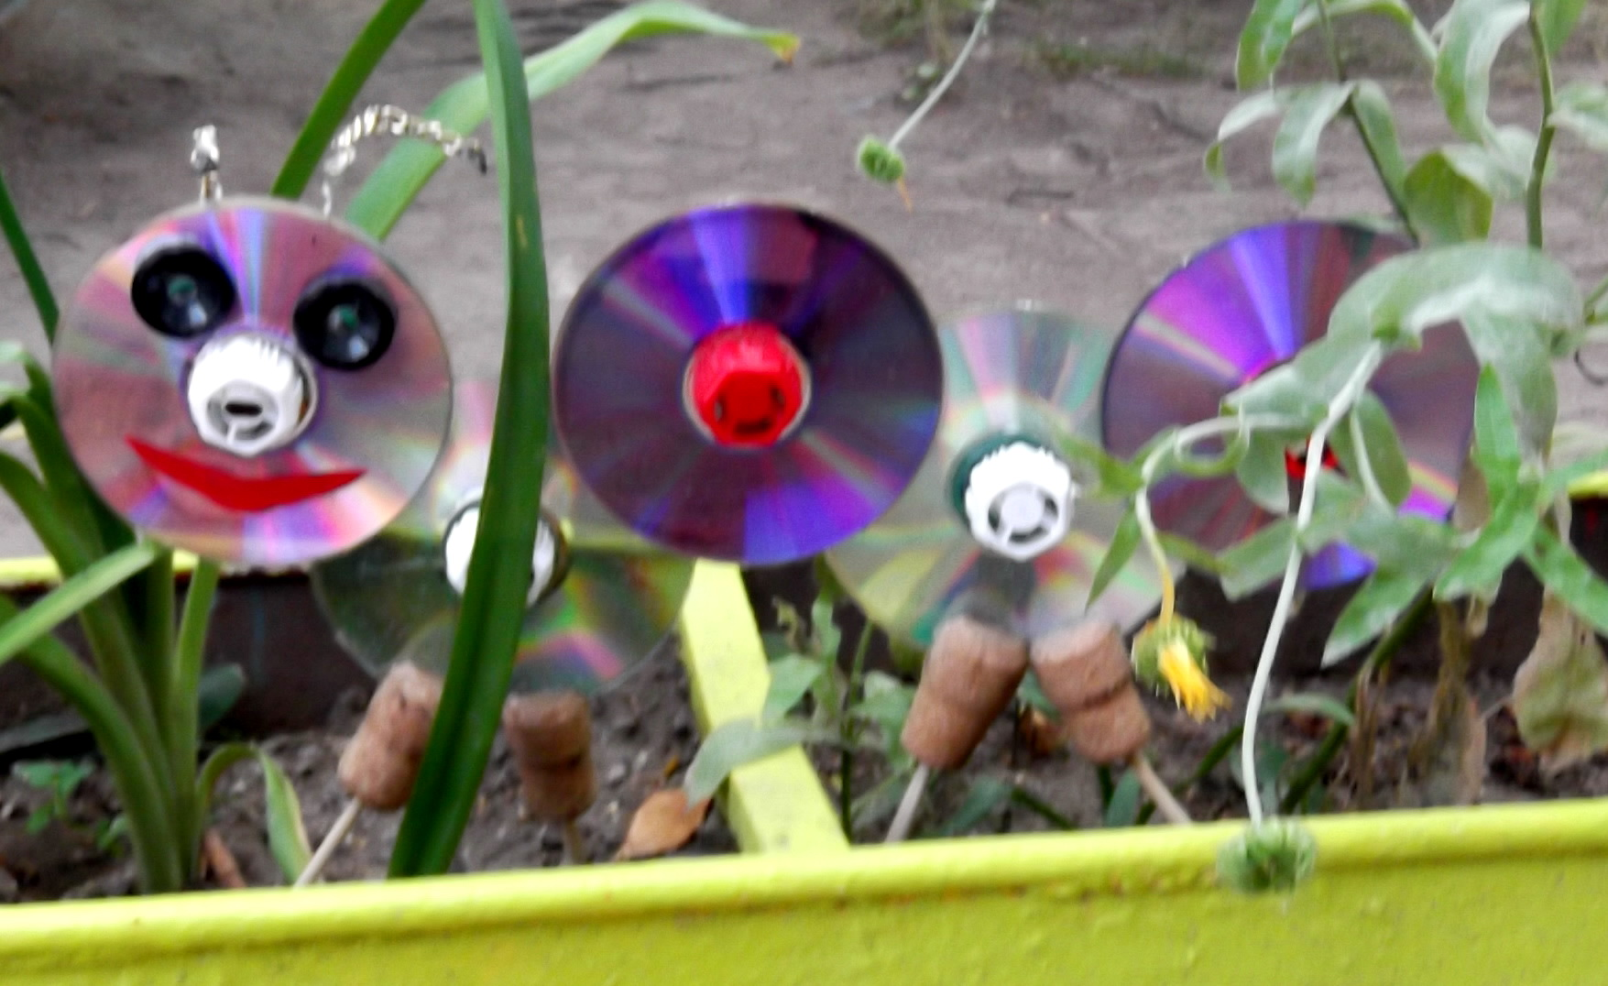
ГУСЕНИЦА семьи Берсеневых

Slide 23
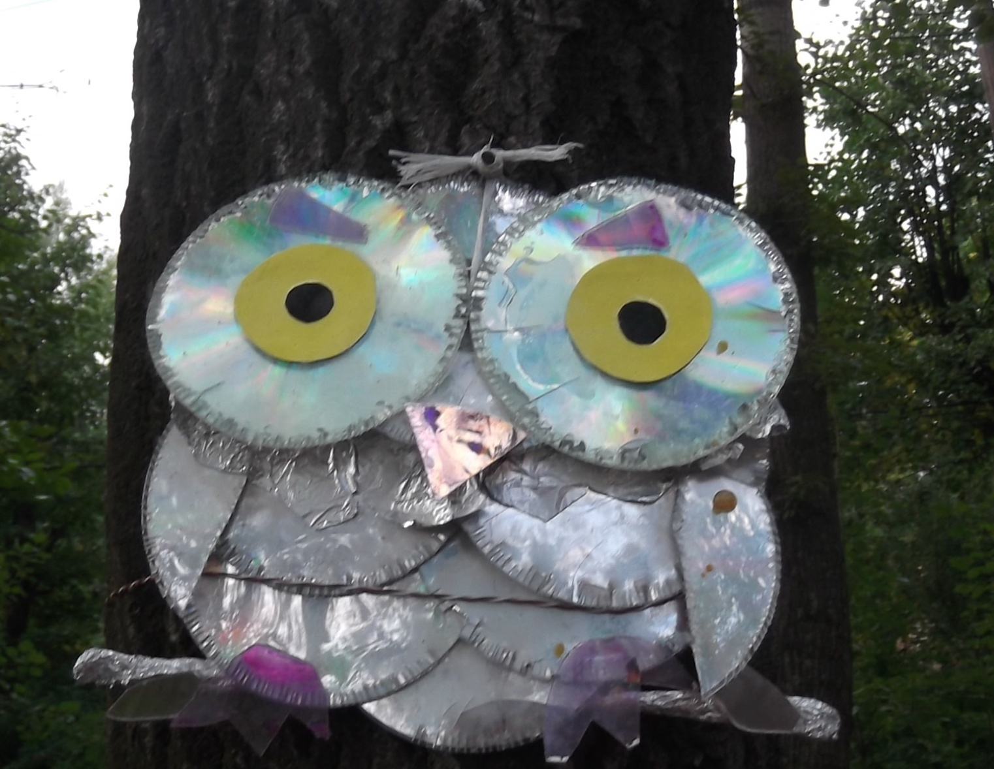
ФИЛИН семьи Петруниных

Slide 24
3 этап заключительный
участие в конкурсе на «Лучший участок ДОУ»;
оформление фотоотчёта;
презентация видеоролика на родительском собрании

Slide 25
ТЕЛЕРЕПОРТАЖ КУШВИНСКОГО ТЕЛЕВИДЕНИЯ «Детская игровая площадка в детском саду №59» от 13 августа 2016 год

Slide 26
СПАСИБО!!!
Еще раз хочется сказать вам, родители, «ОГРОМНОЕ СПАСИБО».
Спасибо за взаимопонимание, поддержку психологическую, материальную, физическую.
ОЧЕНЬ НАДЕЮСЬ НА ДАЛЬНЕЙШЕЕ СОТРУДНИЧЕСТВО!
Малькова Наталья Петровна

